Slide 1
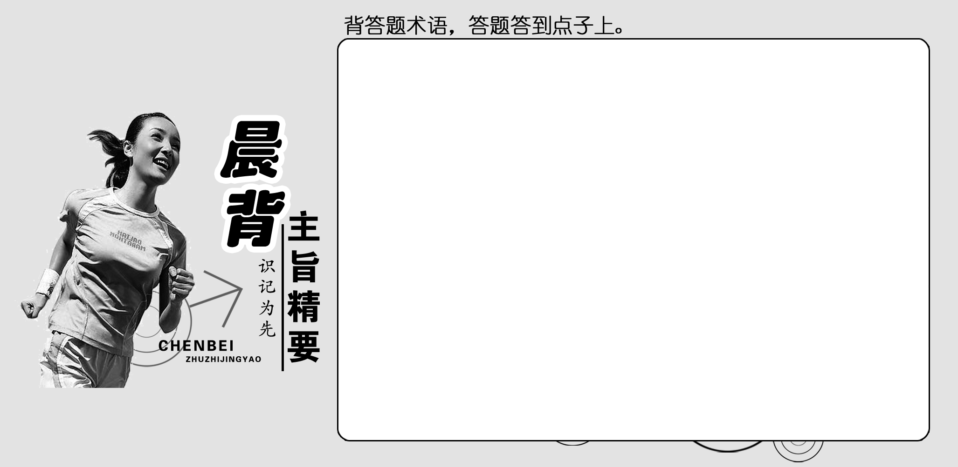

Slide 2
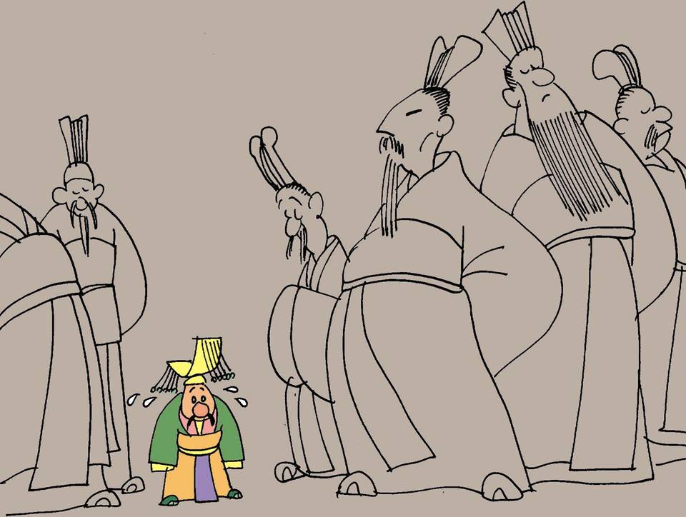
诸侯
周天子

Slide 3
土地

Slide 4
战 国 七 雄 与 战 国 时 期 的 变 法
燕
乐毅改革
东周都城
燕
蓟
诸侯国国都
中山
河
诸侯国疆域
胡服骑射改革
赵
赵
齐
邹忌改革
邯郸
齐
临淄
晋
李悝变法
卫
魏
魏
宋
鲁
商鞅变法
秦
水
大梁
秦
周
洛邑
睢阳
渭
韩
申不害变法
水
咸阳
韩
郑
水
汉
水
淮
楚
吴起变法
楚
水
郢
越
江

Slide 5
兼并战争
商鞅变法
中央集权

Slide 6
东 周
前770年-前221年
秦朝
前221年-前207年
春秋
前770年—前476年
战国
前475年—前221年
商鞅变法
诸侯混战
改革变法
一统天下
王室衰微，诸侯强大
分封制、宗法制、井田制遭受破坏，封建经济发展

Slide 7
始皇帝
皇位世袭
皇权至上

Slide 8
拓展
皇帝制度
“……寡人以眇眇之身，兴兵诛暴乱，赖宗庙之灵，六王咸伏其辜，天下大定。今名号不更，无以称成功，传後世。其议帝号。”
？
NO！
NO！
称 ？
王
帝

Slide 9
拓展
皇帝制度的由来
丞相绾、御史大夫劫、廷尉斯等皆曰：“昔者五帝地方千里，其外侯服夷服诸侯或朝或否，天子不能制。今陛下兴义兵，诛残贼，平定天下，海内为郡县，法令由一统，自上古以来未尝有，五帝所不及。臣等谨与博士议曰：‘古有天皇，有地皇，有泰皇，泰皇最贵。’臣等昧死上尊号，王为‘泰皇’。命为‘制’，令为‘诏’，天子自称曰‘朕’。”
德高三皇
功盖五帝

Slide 10
拓展
皇帝制度的由来
王曰：“去‘泰’，著‘皇’，采上古‘帝’位号，号曰‘皇帝’。他如议。”制曰：“可。”追尊庄襄王为太上皇。制曰：“朕闻太古有号毋谥，中古有号，死而以行为谧。如此，则子议父，臣议君也，甚无谓，朕弗取焉。自今已来，除谥法。朕为始皇帝。後世以计数，二世三世至于万世，传之无穷。”
“天下之事无小大，皆决于上。”
上述材料体现了皇帝制度的哪些特点？

Slide 11
拓展
皇帝制度的特点
皇
权
皇
帝
皇
位
至上
独 尊
世 袭

Slide 12
丞相 | 百官之首，帮助皇帝处理_________
御史大夫 | 副丞相，执掌群臣奏章，下达皇帝诏令，负责_____百官
太尉 | 负责管理全国_____
诸卿 | 掌管着国家的各项具体事务，是中央政府的职能部门
全国政事
监察
军务

Slide 13
皇帝
朝议
君主专制

Slide 14
皇帝
（监察）
丞
相
御史
大夫
太
尉
直接控制
（统率）
（统率）
诸卿

Slide 17
行政区划 | 把全国分为36郡，由中央政府直接管辖。一郡之内又分为若干县
地方官制 | 郡守：承受中央命令，督责所属各县，定期向_____汇报工作 县令：是县的长官
丞相

Slide 18
皇帝
地方政权

Slide 20
政治制度

Slide 21
君主专制中央集权制度的建立
君主专制
（国家政权的主宰和中央决策方式，即皇权至上、皇帝独裁）
皇帝制度
中央官制
中央集权
（中央与地方的关系，即中央控制地方、地方服从中央）
郡县制

Slide 24
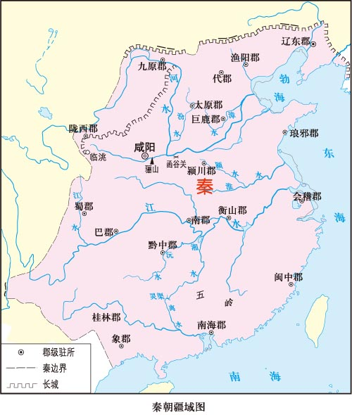
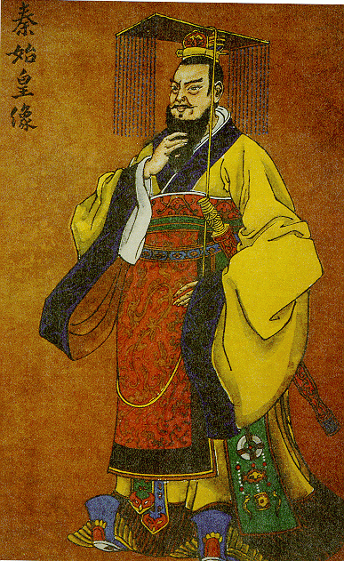
筑长城
天下归一 中央集权
设郡县
修灵渠

Slide 30
4
考点
知己知彼

Slide 31
4
考点一 | 秦朝的中央官制——皇帝制度和三公九卿制度
常考 角度 | 1.秦朝皇帝制度的特征 2.三公九卿的职责 3.秦朝中央官制的特点

Slide 33
选项 | 选项定位 | 判断理由
A | 错误选项 | 秦始皇采取的加强专制主义中央集权的措施，是制度上的创新，并不是托古改制
B | 干扰选项 | 兼采“三皇”“五帝”之名而称“皇帝”，体现了创新，而非承袭
C | 正确选项 | 秦王嬴政认为自己“功过五帝，德高三皇”，因此，把三皇与五帝的名称合为“皇帝”，目的是彰显其可与“三皇”“五帝”媲美的个人功业
D | 干扰选项 | 标榜君权神授的称谓是“天子”，而非皇帝

Slide 34
考点二 | 秦朝的地方制度——郡县制
常考角度 | 1.郡县制的由来 2.郡县制的内容 3.郡县制的影响

Slide 35
（缺字试填：至于战国， 天下分而为七。秦并四海， 变易古制， 始为郡县。更汉、晋分裂， 至隋灭陈， 天下方合为一，凡郡一百七十， 县一千二百。）

Slide 36

选项 | 选项定位 | 判断理由
A | 错误选项 | 周朝推行的是分封制，不是郡县制
B | 正确选项 | 秦灭六国后，废除了周初的分封制，在全国范围内推广郡县制，与材料相符合
C | 错误选项 | 汉朝不是在统一六国的基础上建立的
D | 错误选项 | 唐朝不是在统一六国的基础上建立的
返回

Slide 37
5
演练
巩固提升

Slide 38
考点一多维演练

Slide 41
考点二多维演练

Slide 43
返回

Slide 44

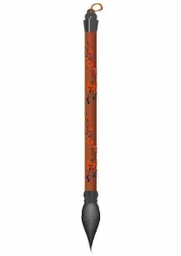
Thanks

